Slide 2
Construis ta Maison des habitants
Qu’est-ce qu’une Maison des habitants ?
Un lieu ouvert à tous et toutes, avec des horaires larges
Objectifs :
Un lieu de rencontres intergénérationnelles et sociales
Mieux se connaître, se parler, créer du lien social
Encourager des initiatives locales
Valoriser les possibilités de chacun
Organiser des activités pour tous
Avoir également des temps informels et spontanés

Slide 3
Construis ta Maison des habitants
Qu’est-ce qu’un espace de vie sociale (EVS) ?
Une structure de proximité qui touche tous les publics
Développement d’actions collectives permettant le renforcement de liens sociaux et familiaux, les solidarités de voisinage et la coordination d’initiatives favorisant la vie collective et la prise de responsabilité des usagers.
Lutter contre l’isolement, favoriser le mieux vivre ensemble
La Caisse d’allocations familiales (CAF) est responsable
de l’agrément des EVS, elle accompagne
les porteurs de projets en amont, cela ouvre
droit à des financements de fonctionnement.

Slide 4
Construis ta Maison des habitants
3. Le groupe de travail Maison des habitants
Cadrage politique : la commune est incubateur du projet.
Le projet est pour le moment porté par la commune,
la finalité est une gouvernance citoyenne et associative.
Après une phase de « Rêve », la commune a lancé
un appel à participation en octobre 2022 ouvert à tous
à l’occasion d’une réunion publique de restitution
Constitution du groupe : 10 habitants et 4 élus volontaires
Première réunion du groupe le 31 janvier 2023
7 réunions de travail à ce jour
Des réunions publiques régulières de restitution sont prévues.

Slide 5
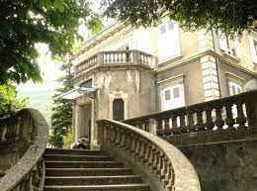
Construis ta Maison des habitants
4. Le lieu de la Villa Brise des Neiges : Pourquoi ?
Position centrale dans la commune, facilement accessible en transports en commun
Un bâtiment avec déjà : la terrasse, la cuisine, les logements et des espaces à exploiter (rez-de-jardin)
En préservant les activités existantes (CCAS et associations)
Présence du parc à proximité ainsi que des équipements publics existants : la crèche, le dojo, les jeux d’enfants
et à venir : la future école maternelle
L’occasion de valoriser un patrimoine communal
et de réhabiliter la Villa : mise en accessibilité,
accueil sécurisé du public, normes de sécurité…

Slide 6
Construis ta Maison des habitants
5. Le calendrier
Décembre 2023 : finalisation du programme avec le groupe puis lancement de la faisabilité par un architecte
Printemps 2024 : retours
de la faisabilité
Début 2025 : marchés de travaux
Eté 2024 : marché de maîtrise d’œuvre
Démarche avec la CAF pour un accompagnement du projet (Espace de vie sociale)
Contacts avec le département (label Patrimoine) et autres financeurs pour la recherche de subventions

Slide 7
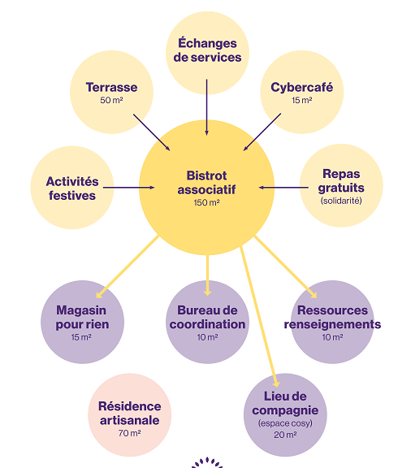
Construis ta Maison des habitants
6. Les usages :
à vous de jouer !
Notes:
Ajouter en usages : réunions/conférences/débat / jeux

